Slide 1
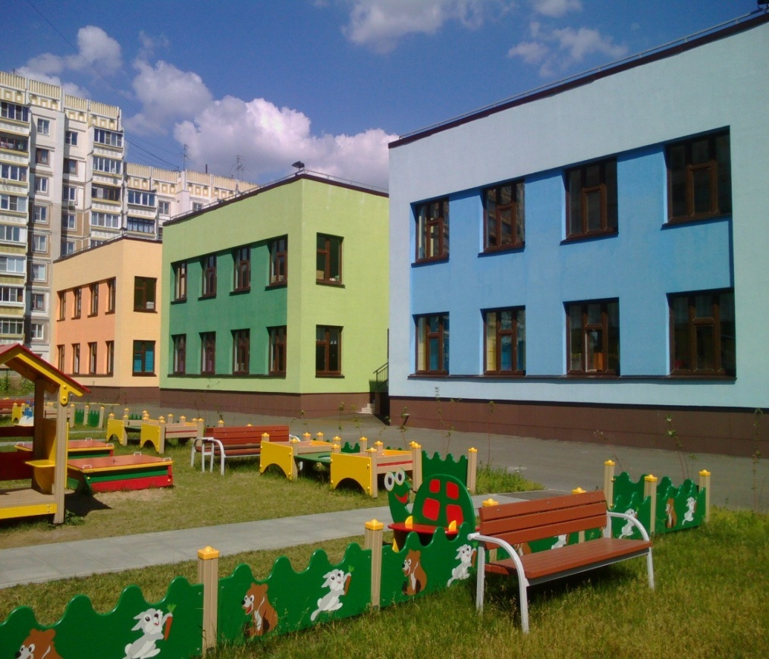
«СИСТЕМА КОРРЕКЦИОННОЙ РАБОТЫ НАД АВТОМАТИЗАЦИЕЙ ЗВУКОПРОИЗНОШЕНИЯ НА ЭТАПАХ ИЗОЛИРОВАННЫЙ ЗВУК - СЛОВО У ДЕТЕЙ С ТНР (ОНР)»
Выполнила: учитель-логопед
Курочкина И.Н.
Город Нижний Новгород
2025 года

Slide 2
Звукопроизношение - это процесс производства звуков речи, осуществляемый
согласованной работой трех отделов периферического речевого аппарата, регулируемой центральной нервной системой.
Отделы периферического речевого аппарата
дыхательный
голосообразовательный
артикуляционный
Проблемой становления звукопроизношения детей дошкольного возраста занимались многие ученые, в том числе М.М. Алексеева, Л.Н. Ефименкова, Т.В. Туманова, Т.Б. Филичева, М.Ф. Фомичева, Г.В. Чиркина и многие другие, которые отмечают, что дошкольный возраст наиболее благоприятен для постановки звуков, формирования и развития речи у детей с нарушением звукопроизношения.
Традиционно выделяются три этапа работы по коррекции звукопроизношения.

Slide 3
Этапы работы по коррекции звукопроизношения
I. Подготовительный этап
Задачи:
Уточнение артикуляции опорных звуков
Развитие мелкой моторики
Общедидактические задачи
Развитие подвижности артикуляционного аппарата
Развитие речевого дыхания
Развитие слухового внимания, слуховой памяти и фонематического восприятия
Задачи:
II. Этап формирования первичных произносительных навыков
Автоматизация звука
Постановка звука
Дифференциация звуков
III. Этап формирования коммуникативных умений и навыков
Задачи:
Формирование у детей умений и навыков безошибочного употребления звуков в речи
Формирование способности контролировать свое умение правильного произнесения звуков в спонтанной речи

Slide 4
Цель педагогической деятельности
Постановка и автоматизация звуков речи у детей с ОНР через проведение системы дидактических игр и упражнений
Задачи:
1. Развитие артикуляторной моторики (формирование кинестетической и кинетической организации двигательного акта).
Реализуется с помощью проведения дифференцированного массажа лицевой и речевой мускулатуры, артикуляционной гимнастики; развитие навыка диафрагмального дыхания, развитие умения осуществлять ротовой и носовой выдох, развитие силы и длительности выдоха, развитие умения осуществлять форсированный (резкий и сильный) и фиксированный (длительный и плавный) выдох, направленный выдох, развитие умения осуществлять речь на выдохе и распределять выдох в процессе речи.
2. Развитие речеслухового восприятия и фонематических функций (развитие восприятия и дифференциации звуков; фонематического анализа и синтеза).
Реализуется с помощью проведения упражнений на дифференциацию неречевых звуков; развитие умения различать высоту, развитие силы и тембра голоса; дифференциация слов близких по звучанию; различение слогов; соотношение речевого звука со зрительным символом; развитие элементарных навыков звукового анализа.
3. Формирование первоначальных произносительных умений и навыков у детей с ОНР. Содержание работы: объединение отработанных на подготовительном этапе движений и положений органов артикуляционного аппарата и создание артикуляционной базы данного звука, добавление воздушной струи и голоса (для сонорных и звонких), отработка произношения изолированного звука/ 4. Коррекция нарушений звукопроизношения. Содержание работы: составляет постепенное, последовательное введение поставленного звука в слоги, слова, предложения, чистоговорки, стихи, рассказы и в самостоятельную речь ребенка.

Slide 5
Особенности автоматизации звуков у дошкольников с ОНР
Автоматизация звуков у дошкольников с ОНР осложняется из-за наличия у детей в речевом диагнозе дизартрии
Разный уровень речевого развития у детей. У детей с низким уровнем формирования речи, в отличие от детей с высоким и нормальным уровнем, автоматизация затруднена
Автоматизация звуков у детей идёт в разной последовательности. В связи с этим материал, игры и упражнения подбираются с учетом особенностей каждого ребенка
Автоматизация осложняется наличием других нарушенных компонентов речи (фонематического слуха, нарушением слоговой структуры, недоразвитием словаря, несформированностью грамматического строя речи, низким уровнем развития связной речи)
Многократное повторение одного и того же речевого материала утомляет ребенка. У него снижается интерес к занятиям, падает результативности коррекционной работы. Чтобы повысить интерес детей к логопедическим занятиям, нужны разнообразные творческие задания, достаточное количество дидактического материала
Автоматизация звуков вызывает затруднения на этапе перехода к самостоятельному высказыванию, вследствие недостаточно развитого уровня самоконтроля у дошкольников
Автоматизация звуков более эффективна при активном участии и контроле со стороны родителей и педагогов группы, что бывает не всегда. Поэтому активное включение родителей и педагогов предполагает их искреннюю заинтересованность результатами коррекционной работы

Slide 6
Приёмы повышения эффективности выполнения артикуляционных упражнений
«Приём закрытые глаза» (произносим словесный материал с закрытыми глазами, концентрируя своё внимание на артикуляции, на фонематическом слухе)
«Зрительный» (для разгрузки аудиоканала ребёнка используем картинки, схемы, предметы, мнемотаблицы, игрушки, алгоритмы, таблицы.…)
Позитивные эмоции и неподдельный интерес к занятиям у взрослого и ребёнка! А когда есть интерес, появляется огромное желание добиться результата, который не заставит себя ждать!
«Максимальное привлечение анализаторов к автоматизации звуков». Ребёнок видит, слышит, чувствует, осязает
«Биоэнергопластика» (произнесение словесного материала с использованием движений обеих рук одновременно)
«Театральный» (интонирование слогов, слов, фраз — произносим с удивлением, вопросительно, стесняясь, с грустью, с восклицанием….)

Slide 7
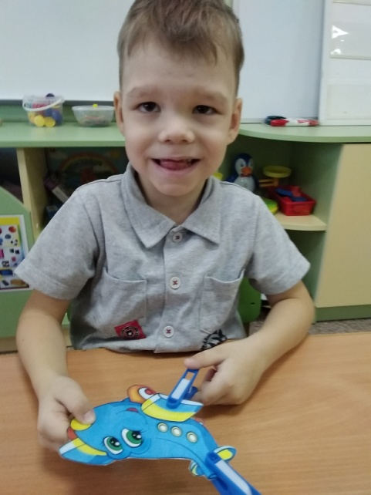
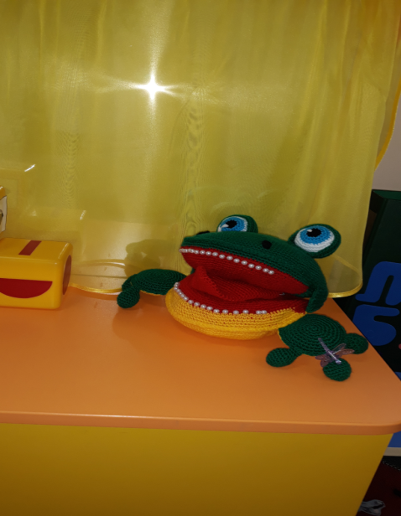
Игры и упражнения для автоматизации звуков у детей с ОНР
I Автоматизация изолированного звука
«Звукоед» -это герой, который “похищает” звук из слова, а дети должны спасти звук – вернуть его в слово и сказать это слово правильно: гла...а – глаЗа, к...от – кРот, Алёну...ка – АлёнуШка… Это очень трудно, но доставляет детям удовольствие побыть в роли спасателей и справиться со злодеем Звукоедом. .
«Пружинка» -Ребёнок растягивает пружинку, произнося автоматизируемый звук.
«Полянка» Ребёнок прижимает пальцы поочередно к массажному коврику «Травка», произнося автоматизируемый звук.
«Волшебный клубочек» Ребёнок сматывает нитку в клубок, произнося автоматизируемый звук.
«Звук- путешественник» Автоматизируемый звук отправился «путешествовать» по кабинету, по сюжетной картине, по столу, по игровому полю. Ребёнок длительно произносит звук, проходя по указанному маршруту.
«Разноцветные прищепки» Ребенок использует пособия с прищепками, произнося автоматизируемый звук, звук. Использую данное пособие и для дифференциации звуков.
Д/И «Разноцветные прищепки»
Д/упражнение «Звукоед»

Slide 8
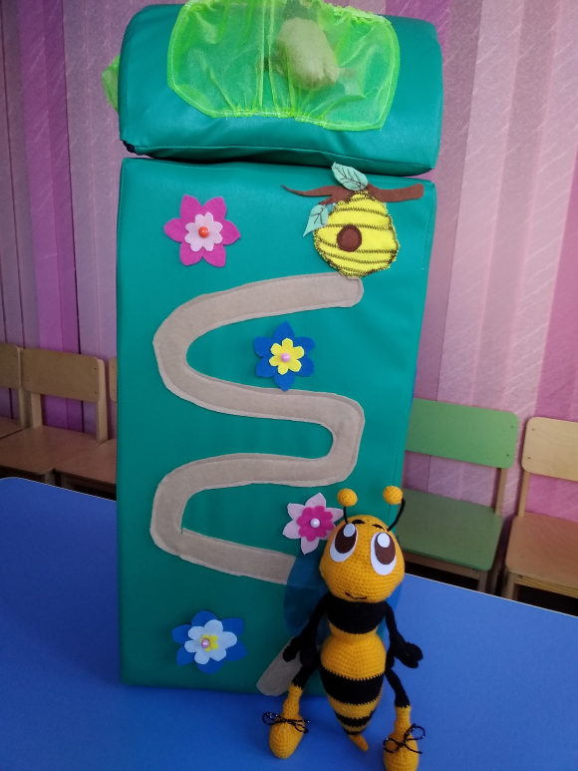
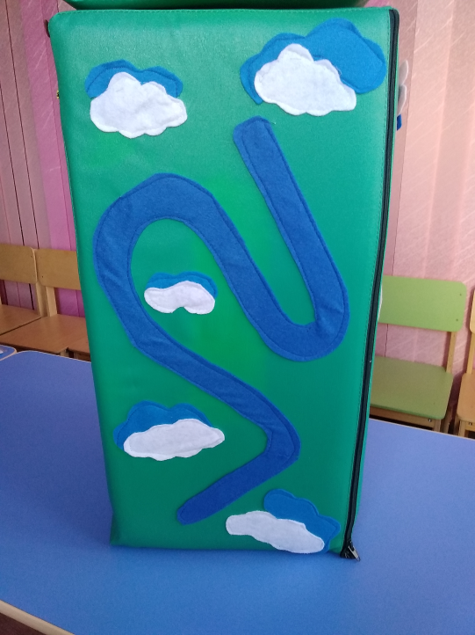
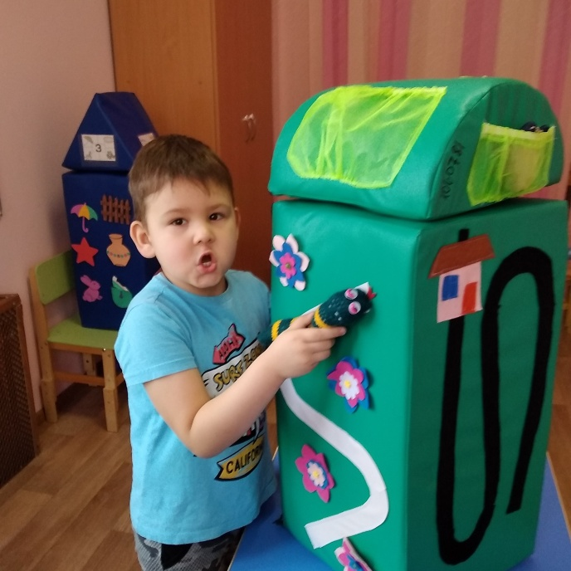
I - Автоматизация изолированного звука
Д/И «Проведи звук по звуковой дорожке» - одна дорожка ровная и, идя по ней, слоги нужно произносить спокойным, негромким голосом, другая дорожка ведёт по цветочкам и слоги произносятся то громко, то тихо, а вот третья дорожка ведёт в небо, и в начале пути звук произносится очень тихо, затем всё громче и громче, а на вершине облака – очень громко.

Slide 9
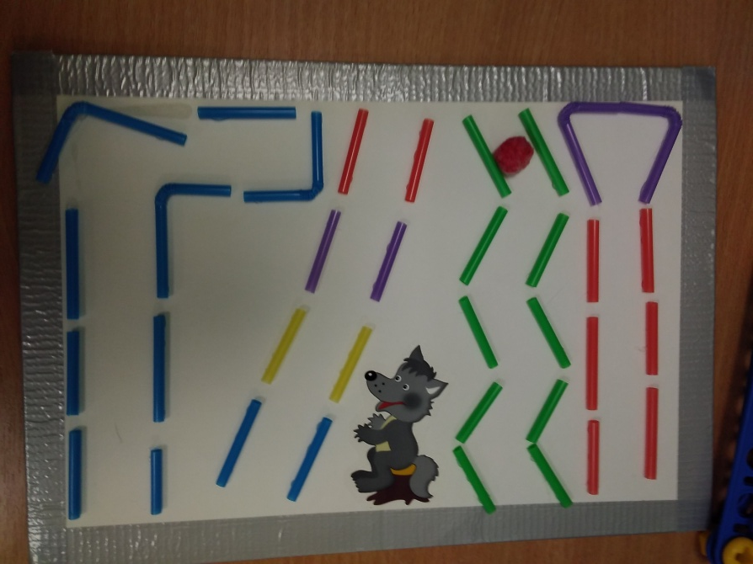
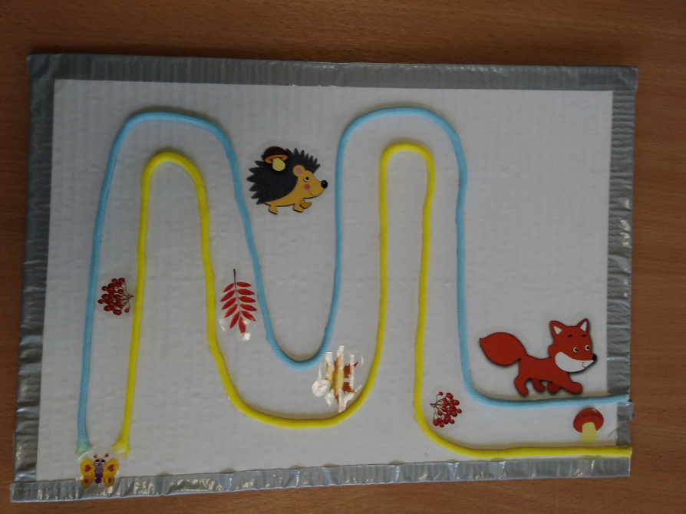
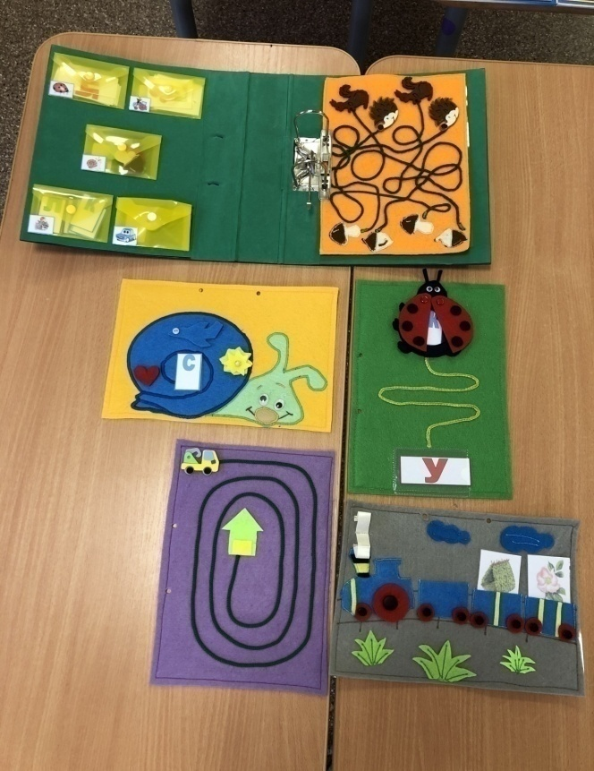
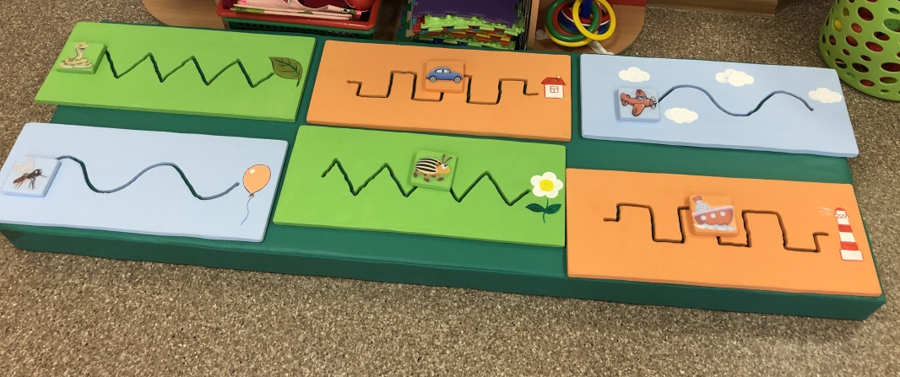
Д/упражнение «Проведи звук по звуковой дорожке»

Slide 10
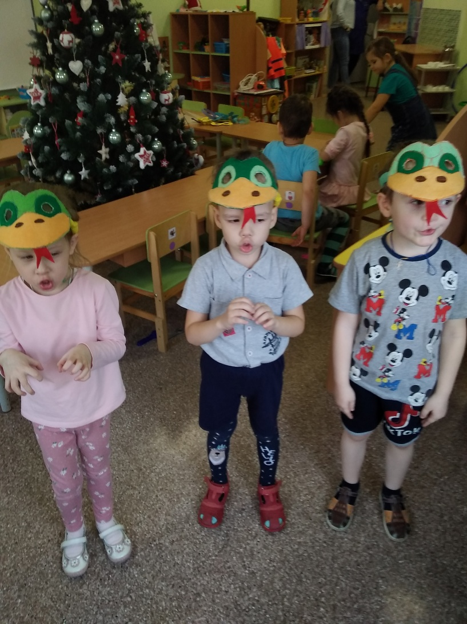
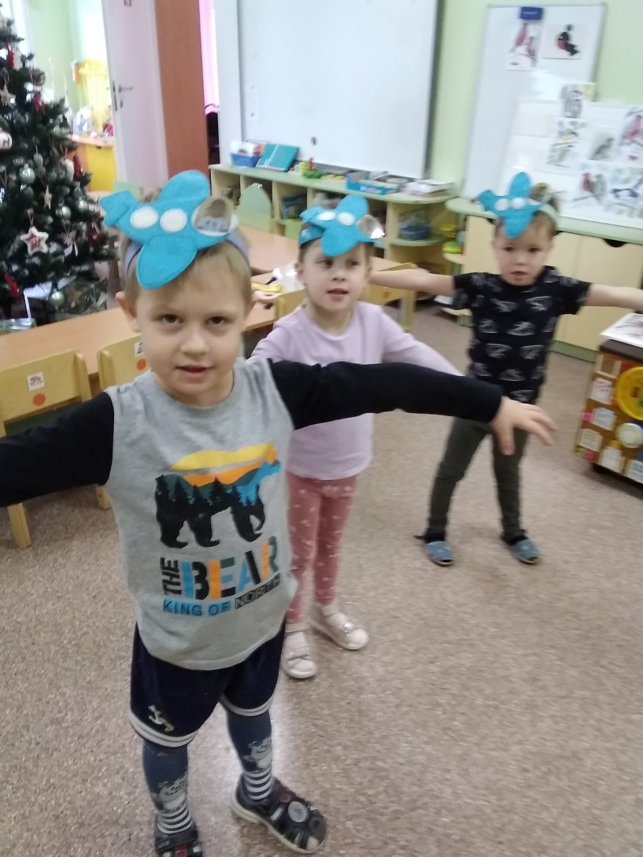
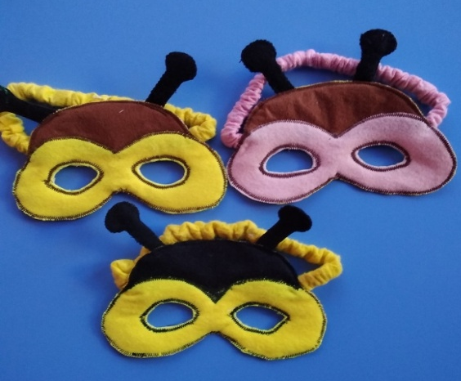
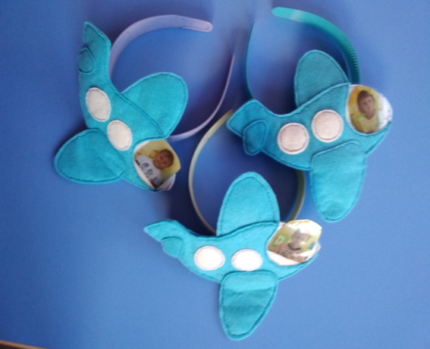
Театрализация изолированного звука

Slide 11
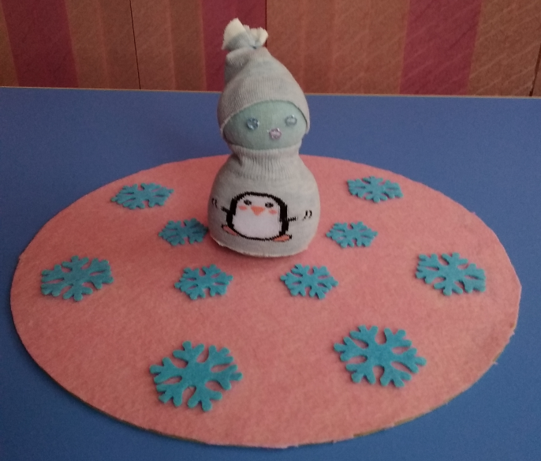
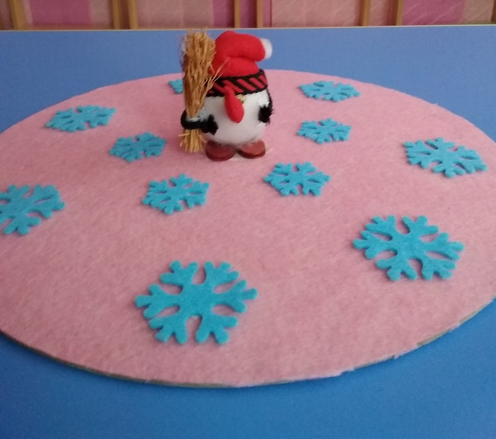
«Волшебная палочка»: педагог ударяет палочкой 3 раза и произносит слоги СА-СА-СА – передает палочку ребенку – он должен также ударить 3 раза по столу и повторить СА-СА-СА;
«Игра на пианино»: ребёнок ударяет по очереди каждым пальчиком по столу и проговаривает заданный слог 5 раз: РА-РА-РА-РА-РА, РО-РО-РО-РО-РО РУ-РУ-РУ-РУ-РУ РЭ-РЭ-РЭ-РЭ-РЭ РЫ-РЫ-РЫ-РЫ-РЫ А затем все 5 «песенок»- слогов «играть» вместе: РА-РО-РУ-РЭ-РЫ.
«Цветочек»: слоги и слова проговариваются с разгибанием и загибанием пальчиков (лепестки открываются и закрываются).
«Проведи слог по звуковой дорожке» одна дорожка ровная слоги нужно произносить спокойным, негромким голосом. Другая дорожка ведёт по кочкам и слоги произносятся то громко, то тихо. Третья дорожка ведёт в гору, и в начале пути слог произносится очень тихо, затем всё громче и громче, а на вершине горы – очень громко.
«Звуковые часы» Ребёнок вращает стрелку часов, пока не услышит сигнал «Стоп!». После этого, считает количество раз, необходимое для произнесения слога.
«В гости к Снеговику» Ребёнок выбрасывает кубик и ходит по снежинкам пальчиками, выпавшее число раз и произносит автоматизированный звук в слоге (АК-АК-АК).
II - Автоматизация звука в слогах
Д/И «В гости к Снеговику»

Slide 12
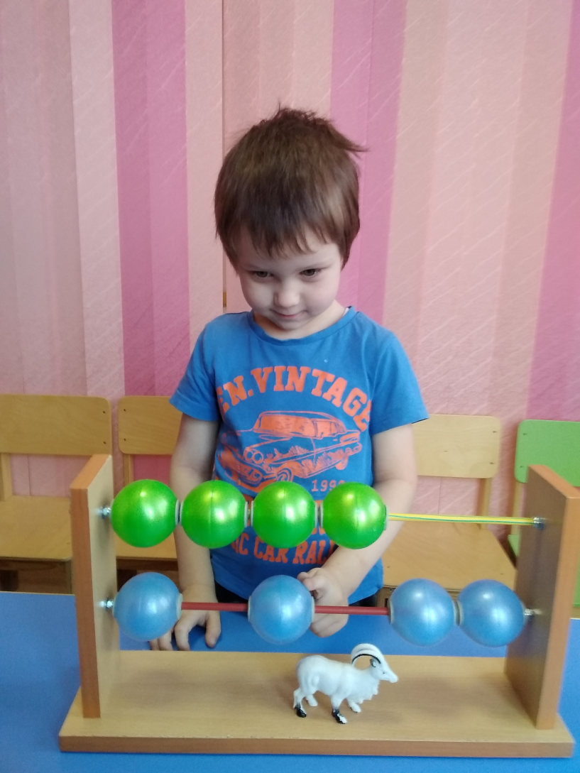
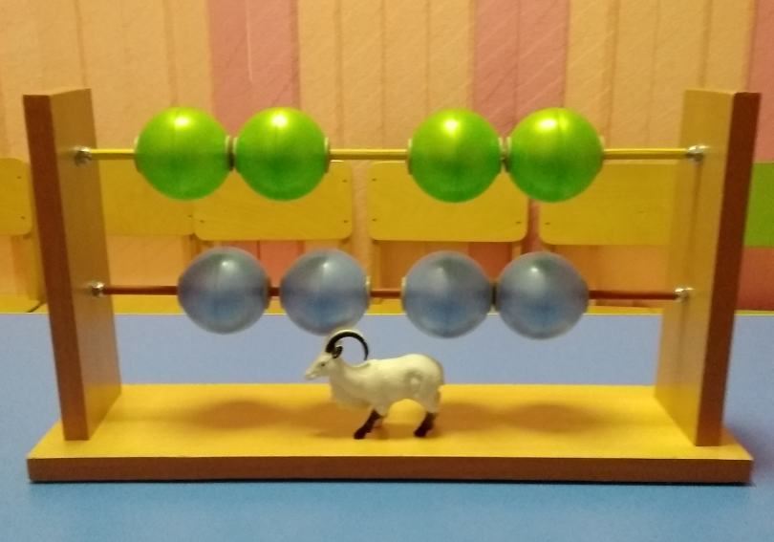
II - Автоматизация звука в слогах
Д/ тренажер «Звуковые бусы»
Ребёнок передвигает бусину, произносит слог, предложенный учителем-логопедом. На начальном этапе стихотворную фразу договаривает учитель -логопед. (за-за-за - стоит коза; зы-зы-зы - не боимся мы козы). Позднее ребенок договаривает всю фразу за учителем-логопедом. Второй вариант: дифференциация звука в слогах ( нижние голубые шарики: са-са-са; верхние зеленые: ша-ша-ша)

Slide 13
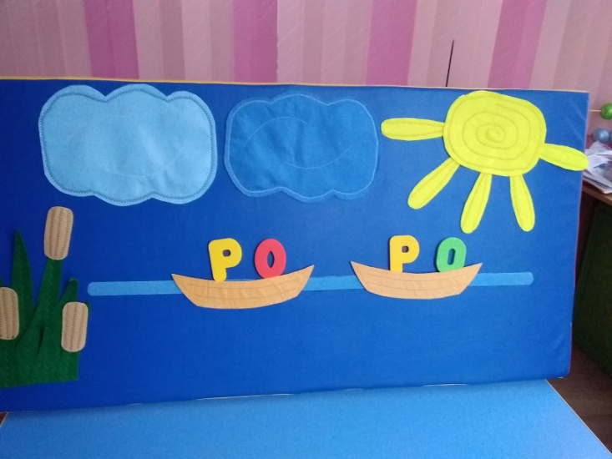
«Пальчики здороваются» Пальцы поочерёдно соприкасаются с большим пальцем, «здороваются», ребёнок проговаривает слоги.
«Полянка» Ребёнок проговаривает слоги, нажимая на разноцветные пуговицы.
«Слушай, считай, повторяй» Логопед производит действие, которое ребёнок может услышать (хлопает, стучит, топает), ребёнок считает и проговаривает слог нужное количество раз.
«Чувствуй, считай, повторяй» Логопед с помощью игрушки - помощницы производит тактильный контакт с ребёнком, (поглаживание, постукивание, пощипывание), ребёнок считает и проговаривает слог нужное количество раз.
«Заборчик» Ребёнок выкладывает забор из счётных палочек, проговаривая слоги.
«Игры с мячом» Ребёнок катит мяч по столу (по полу), проговаривая слог; ловит мяч, повторяя слоги отражённо за логопедом; произносит на 1 слог больше, меньше, громче, тише (в разных режимах); проговаривает слоги, сопровождая ударами мяча об пол, подбрасывая вверх; крутит мяч на полу и произносит слоги.
«Речь с движениями» Ребёнок проговаривает слоги, сопровождая речь движениями (хлопками, шагами, приседаниями и т.д.)
«Следы на песке» Ребёнок шагает пальчиками по кинетическому песку, произнося слог на каждый шаг. «Следы на листе» На пальчики надевают печатки. Ребенок смачивает их в красках и шагает по листу, оставляя следы. На каждый шаг называет звук.
Игры с массажными мячиками и колечками «Су-Джок» Ребёнок прокатывает (покалывает) мячиком или колечком по пальцам, произнося слоги.
II - Автоматизация звука в слогах
Д/И «Словолодочки»
Игра предназначена для детей старшего дошкольного возраста и способствует обучению элементам грамоты, автоматизации звука в слогах.
Пособие предназначено как для индивидуальной, так и для подгрупповой работы с детьми.

Slide 14
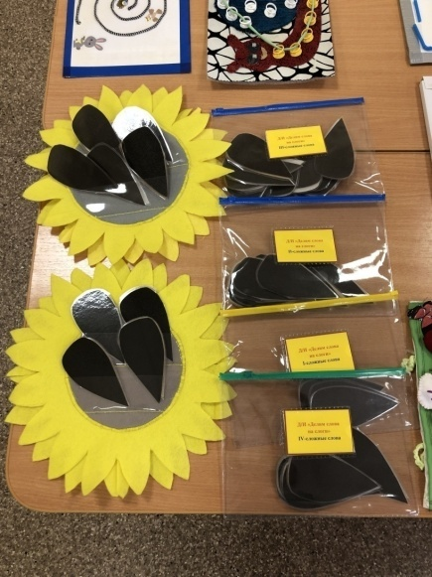
III - Автоматизация звука
в словах
«Колечки» - соединяем кончики большого и указательного пальца так, чтобы получилось колечко, называем заданный слог (слово). Упражнение можно выполнять сначала с большого пальца, затем с мизинца.
«Колокольчик» Ребенку нужно произнести слоги, слова с отрабатываемым звуком. Логопед оценивает правильное произношение звоном колокольчика.
«Пирамидка» Ребенку нужно нанизать колечки на стержень пирамидки, отрабатывая речевой материал.
«Цифру узнай, слово повторяй» Ребенок на ощупь узнаёт цифры в «Волшебном мешочке» затем повторяет слог, слово, определённое количество раз.
«Волшебная палочка» Касаясь картинки «Волшебной палочкой», изменить слово по образцу. Например: сапог – сапоги, нос – носы, коса – косы, стакан – стаканы и т.д. Песочные часы – проговариваем речевой материал до тех пор, пока в часах не закончится песок.
Массажный мяч – проговаривание речевого материала сопровождается действиями с массажным мячом – поглаживанием, катанием, сжиманием. Разноцветные скрепки скрепляем друг с другом и получаем цепочку. На каждую скрепку называем звук (слог, слово). Бусинки – собираем бусы. Задание аналогично заданию со скрепками. Можно учитывать и цвет бусин, например брать только те цвета, в названии которых слышится звук [р].
Д/И «Подсолнухи»
Называя картинки, ребёнок упражняется в проговаривании слов с автоматизируемым звуком.

Slide 15
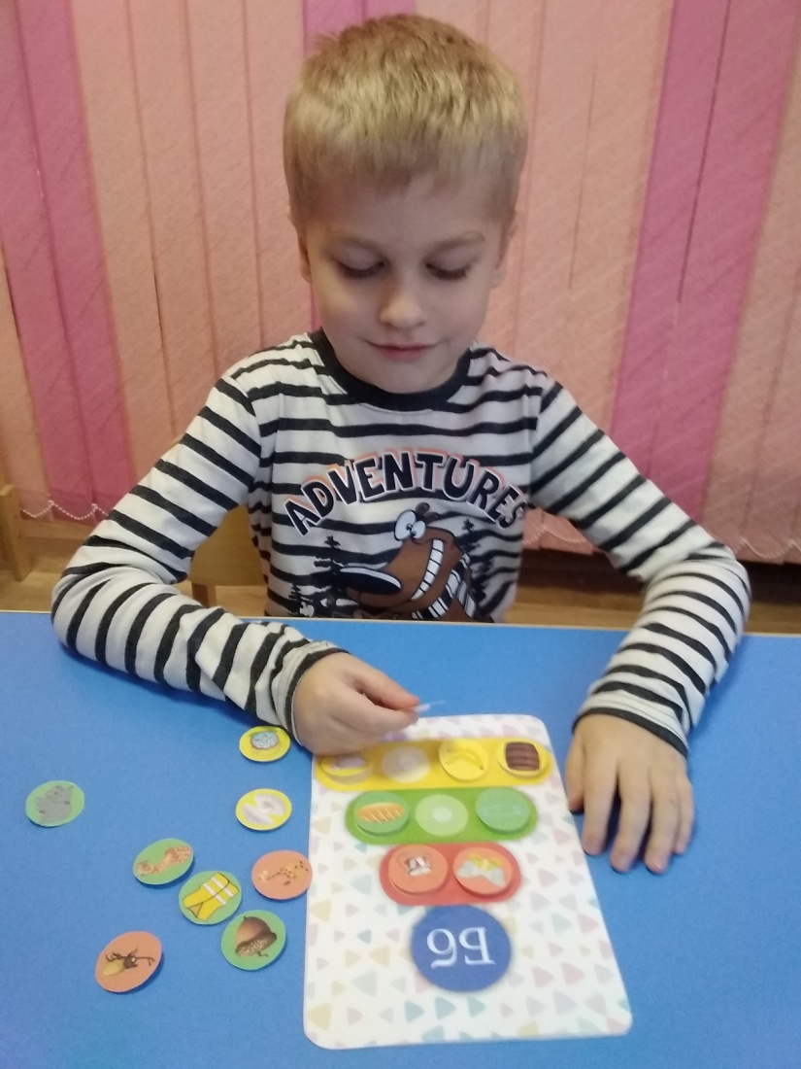
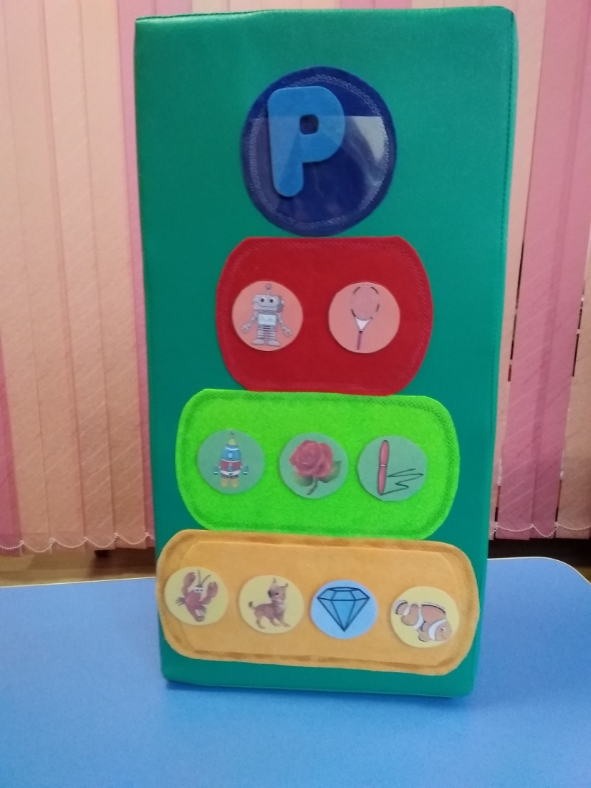
III - Автоматизация звука в словах
«»
Д/И «Логопедические пирамидки»
Ребенок собирает пирамидку на автоматизируемый звук, проговаривая каждое слово.

Slide 16
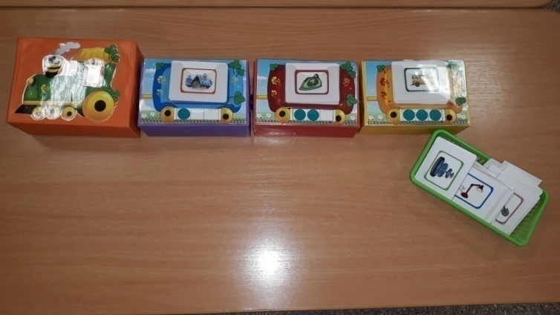
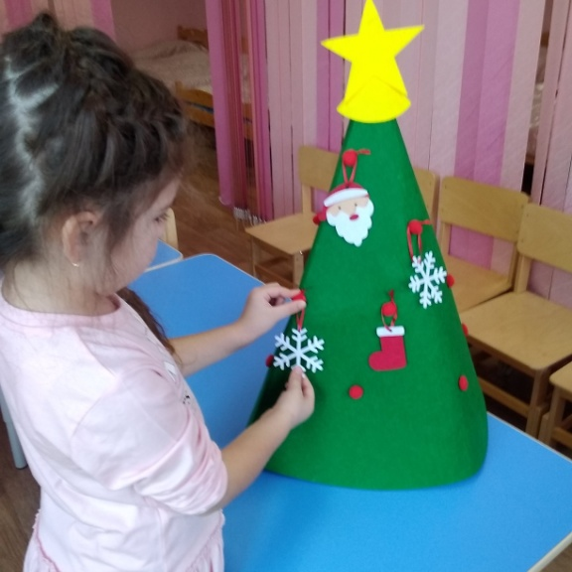
«Мозаика» – собираем несложные узоры. Ребёнок должен правильно сказать звук (слог, слово), чтобы заработать деталь.
«Мяч» - взрослый называет звук (слог, слово) и бросает ребёнку мяч. Ребёнок ловит мяч, повторяет речевую единицу и бросает мяч взрослому.
«Звуковое домино» -игру можно проводить как индивидуально, так и с подгруппой из 3 -4 детей , с аналогичным автоматизируемым звуком
«Елочка» - ребенок наряжает елочку игрушками с названии которых есть автоматизируемый звук.
«Ворота» Дети руками перед грудью изображают закрытые ворота. Во «двор» можно «пропускать» только слова с заданным звуком. По окончании игры можно предложить детям вспомнить все слова, которые они «пропустили во двор».
«Тихо-громко» -ребенок «проходит» дорожку из больших и маленьких геометрических фигур, проговаривая заданные слоги, слова. На большой фигуре говорит громко, а на маленькой – тихо.
«Весёлый поезд» -ребёнку предлагается прокатить слово в одном из вагонов поезда, в зависимости от места звука в слове.
III - Автоматизация звука
в словах
Д/И «Весёлый поезд»
Д/И «Елочка»

Slide 17
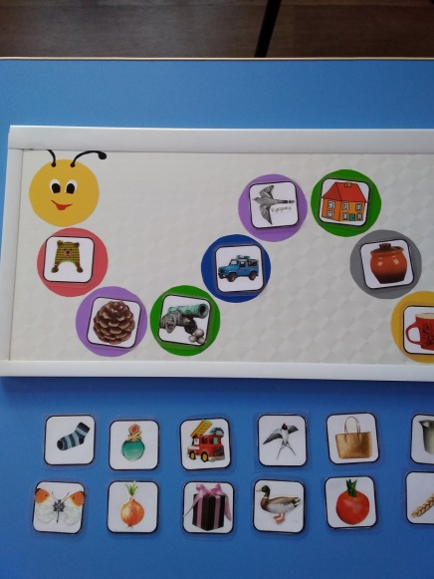
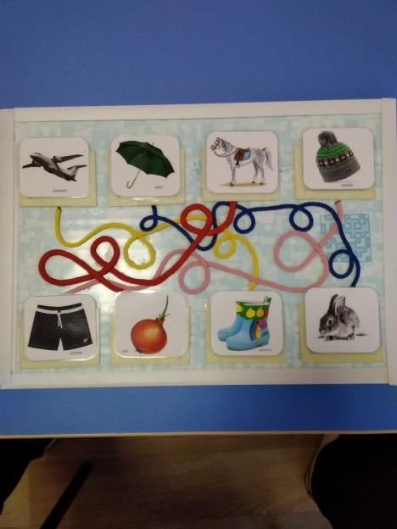
«Жадина» Ребёнок перевоплощается в «жадину» (либо используется игрушка-заместитель) и проговаривает слова, затем словосочетания, согласовывая их с местоимениями.
«Живые — неживые слова» Ребёнку предлагается выбрать картинки с автоматизируемым звуком и разделить их на две группы (одушевлённые и неодушевлённые предметы)
«Рыбалка» Поймав «рыбку – слово» (рыбку с картинкой), ребёнок учится не только правильно произносить слово с автоматизируемым звуком.
«Бюро находок» Логопед: Кто потерял хвост? Чей это хвост?
Ребенок: Кошка потеряла хвост. Это кошачий хвост.
«Словесный лабиринт»
Ребёнок находит предметные картинки, название которых начинается с одного и того же звука (например самолёт - сапоги)
«Логогусеница» Ребёнок подбирает предметные картинки в названии которых есть заданный звук
III - Автоматизация звука
в словах
Д/И «Логогусеница»

Slide 18
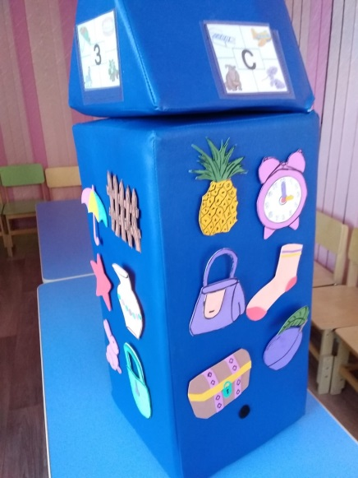
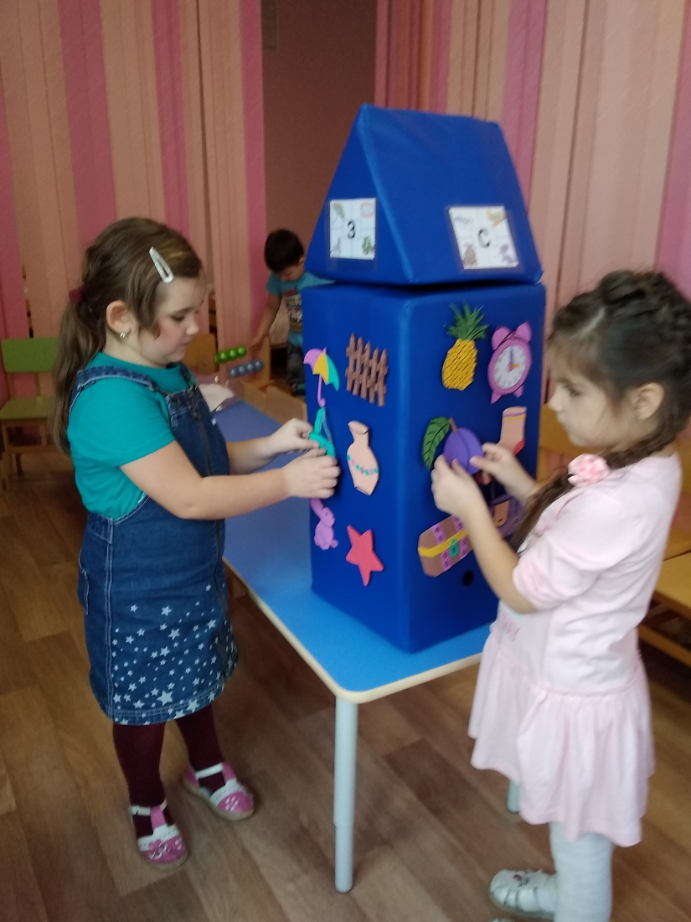
III - Автоматизация звука в словах
Д/И «Звуковой куб» Заполнить игровое поле словами с заданным звуком

